Slide 1

Plan
Chapitre 1 : Structure électronique des molécules organiques
1. Généralités et rappels
2. La liaison covalente
3. La polarisation des liaisons

Slide 2
Plan
Chapitre 1 : Structure électronique des molécules organiques
1. Généralités et rappels
2. La liaison covalente
3. La polarisation des liaisons
3.1. Notions

Slide 3
POLARISATION DES LIAISONS
si liaison covalente entre 2 atomes ≠
 le + électronégatif attire + fortement le doublet
 liaison dite « polarisée »
le + électronégatif = excès de charge négative
le – électronégatif = excès de charge positive
δ+ δ-
H – Cl

Slide 4
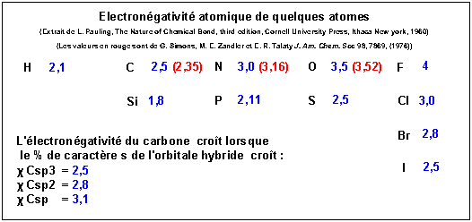
POLARISATION DES LIAISONS
⇒ ≠ d’électronégativité entre les 2 atomes liés
  polarisation de liaison

Slide 5
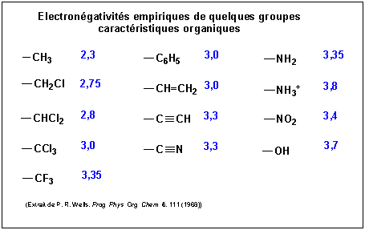
POLARISATION DES LIAISONS
possible de raisonner en groupements :
électronégativité groupement liée à sa composition

Slide 6
Plan
Chapitre 1 : Structure électronique des molécules organiques
1. Généralités et rappels
2. La liaison covalente
3. La polarisation des liaisons
3.1. Notions
3.2. Effets inductifs

Slide 7

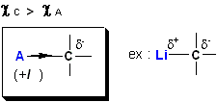
EFFETS INDUCTIFS
effet inductif = traduction de la polarisation des liaisons en termes de réactivité
soit 1 molécule entre 1 atome A et 1 atome de carbone C
si χ_{A} > χ_{C}
 A exerce un effet inductif attracteur sur C
si χ_{A} < χ_{C}
 A exerce un effet inductif donneur sur C

Slide 8
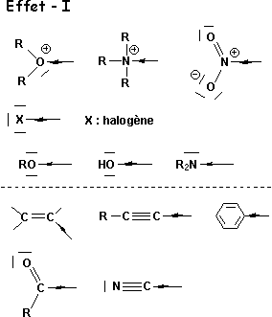
EFFETS INDUCTIFS
Exemples d’atomes attracteurs par rapport au C

Slide 9
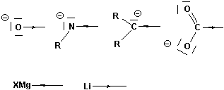
EFFETS INDUCTIFS
Exemples d’atomes donneurs par rapport au C

Slide 10


EFFETS INDUCTIFS
Remarques
effets inductifs se transmettent le long des liaisons :
- fort amortissement des liaisons σ
- bonne transmission des liaisons π
Mais plus d’effet inductif au-delà du 3ème atome de C
effet inductif surtout sur l’atome lié à l’électroattracteur ou l’électrodonneur
Vidéo9
intensité de l’effet inductif peut être renforcée ou atténuée par la présence d’1 charge
effet inductif est cumulatif

Slide 11
Plan
Chapitre 1 : Structure électronique des molécules organiques
1. Généralités et rappels
2. La liaison covalente
3. La polarisation des liaisons
3.1. Notions
3.2. Effets inductifs
3.3. Influence sur la réactivité

Slide 12
INFLUENCE SUR LA REACTIVITE
responsables de l’existence dans les molécules :
- de sites « riches » en électrons (δ-)
- de sites « déficitaires » en électrons (δ+)
réactions possibles entre des sites déficitaires et riches en électrons

